Slide 1
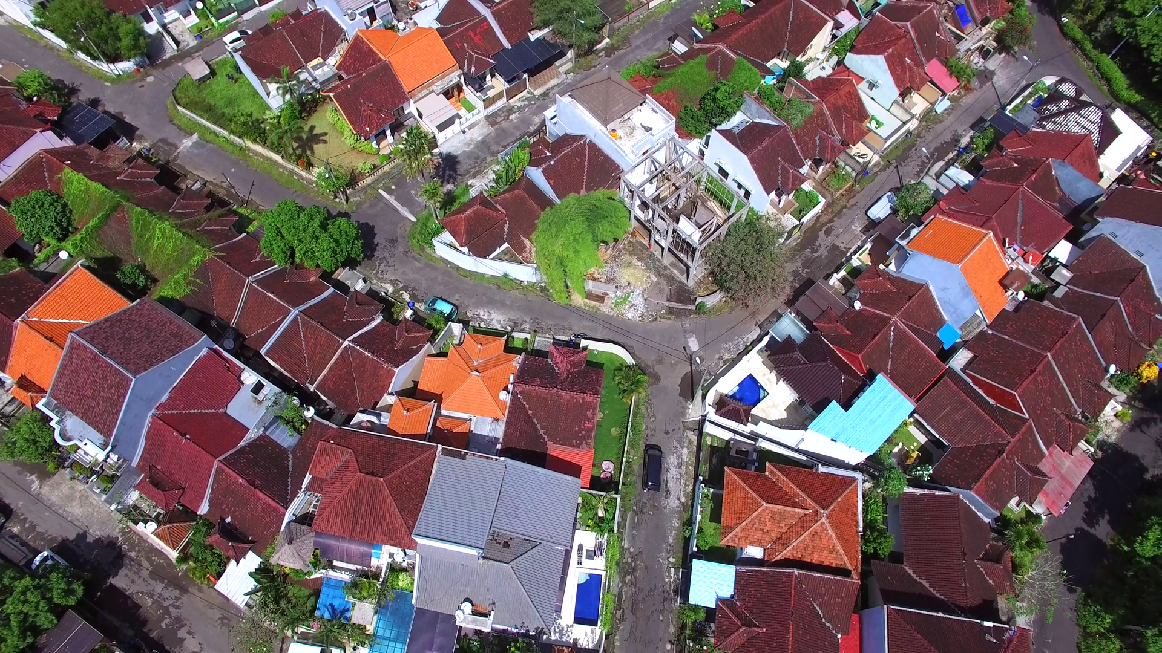

BALAI PRASARANA PERMUKIMAN WILAYAH JAWA TENGAH
DIREKTORAT JENDERAL CIPTA KARYA
KEMENTERIAN PEKERJAAN UMUM DAN PERUMAHAN RAKYAT
CAPAIAN PENANGANAN KAWASAN PERMUKIMAN KUMUH
DI KABUPATEN / KOTA SE – JAWA TENGAH
Disampaikan oleh:
Dwiatma Singgih Raharja Sabaris, ST
Kasatker Pelaksanaan Prasarana Permukiman Wilayah II Provinsi Jawa Tengah
Pada Acara:
RAKOR PEMANTAUAN III KAWASAN PERMUKIMAN KUMUH PROVINSI JAWA TENGAH
Hotel MG Setos, Semarang 28 Oktober 2019

Slide 2
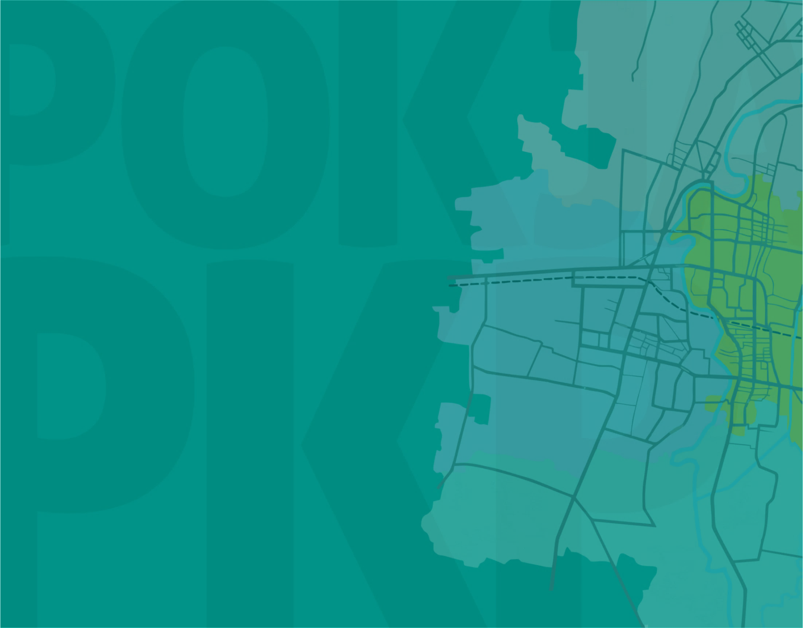
OUTLINE PAPARAN
1
POTRET KUMUH JAWA TENGAH
2
CAPAIAN PENANGANAN KAWASAN PERMUKIMAN KUMUH
3
KEBIJAKAN PEMBANGUNAN PERMUKIMAN NASIONAL
4
PENANGANAN PERMUKIMAN KUMUH

Slide 3

1
POTRET KUMUH JAWA TENGAH

Slide 4
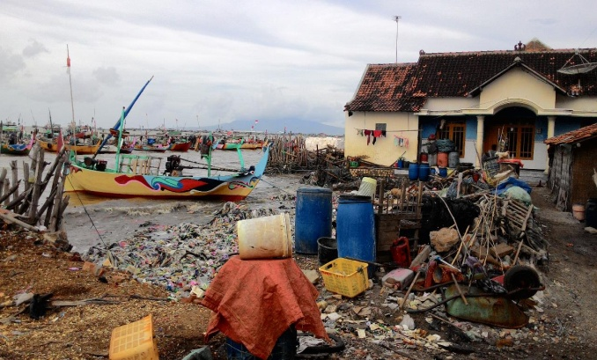
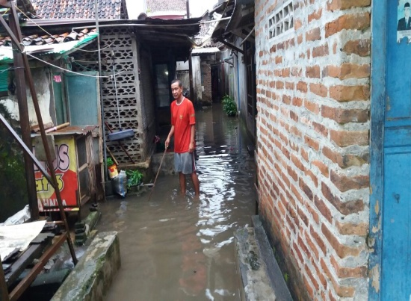
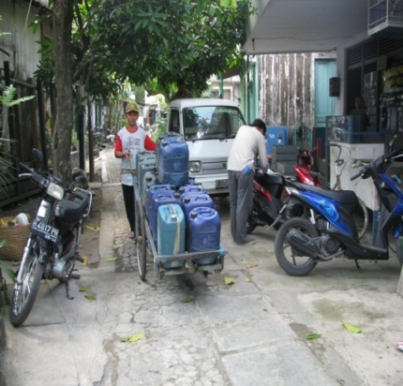
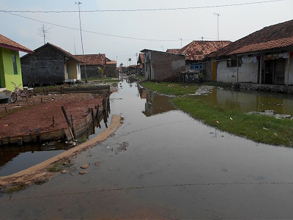
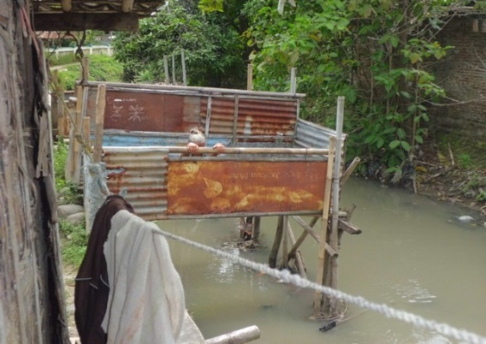
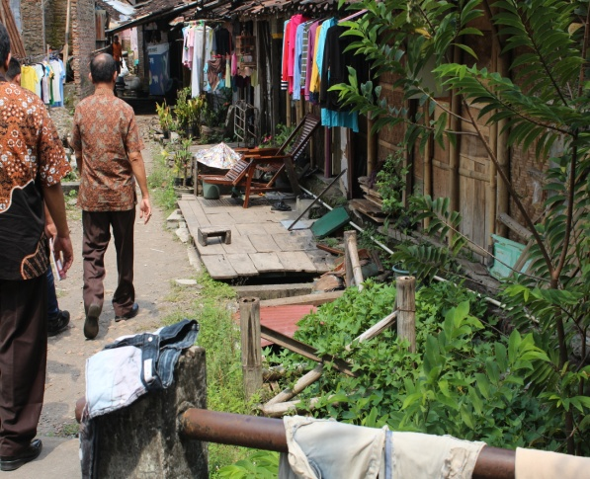
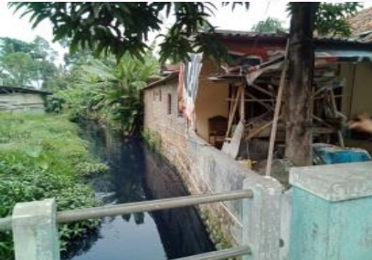
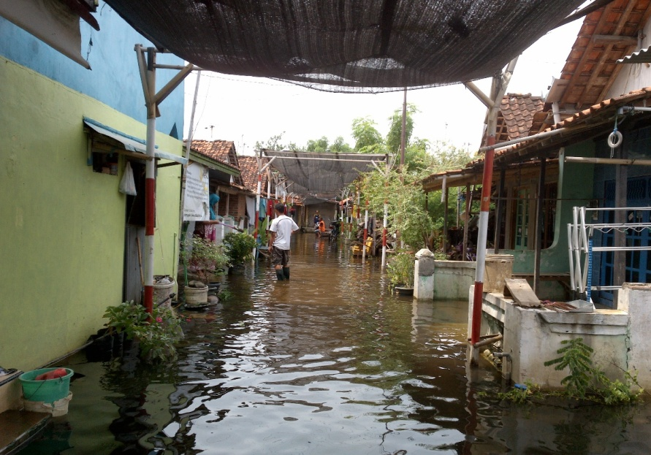
Pesisir Rembang
Purworejo
Kendal
Bangunan Ilegal
Semanggi, Surakarta
Rob Kab Pekalongan
Mulyoharjo Pekalongang
POTRET PERMUKIMAN KUMUH DI JAWA TENGAH
Limbah Batik Pekalongan
Rob KotaPekalongan
5

Slide 5
POTRET KUMUH JAWA TENGAH
POTRET KUMUH DI JAWA TENGAH

Slide 6
LUAS KUMUH BERDASARKAN SK BUPATI / WALIKOTA (HA)
Status : Agustus 2019

Slide 7
2
CAPAIAN PENANGANAN KUMUH

Slide 8

CAPAIAN PENANGANAN KUMUH
SK KUMUH BUPATI / WALIKOTA
Target Pengurangan Kumuh menurut SK Kumuh Bupati /Walikota Provinsi Jawa Tengah :
7.156,37 HA
TANTANGAN PENGURANGAN LUASAN KUMUH SK BUPATI / WALIKOTA
Perubahan SK Kumuh Bupati / Walikota tidak diimbangin dengan data dukung profil kawasan, peta kawasan dan data baseline numerik (by name by address)
2015- 2018
2019
SK Kumuh Bupati / Walikota yang sudah di tetapkan ditinjau paling sedikit 1 (satu) kali dalam 5 (lima) tahun
Sisa Kumuh Awal TA 2019
4.277,74 Ha
Capaian
2.879,93 Ha
Tidak semua lokasi SK kumuh Bupati/Walikota merupakan dampingan Program KOTAKU
40 %
60 %
Penanganan dan perhitungan capaian kumuh di Lokasi kumuh diluar dampingan KOTAKU masih kurang

Slide 9
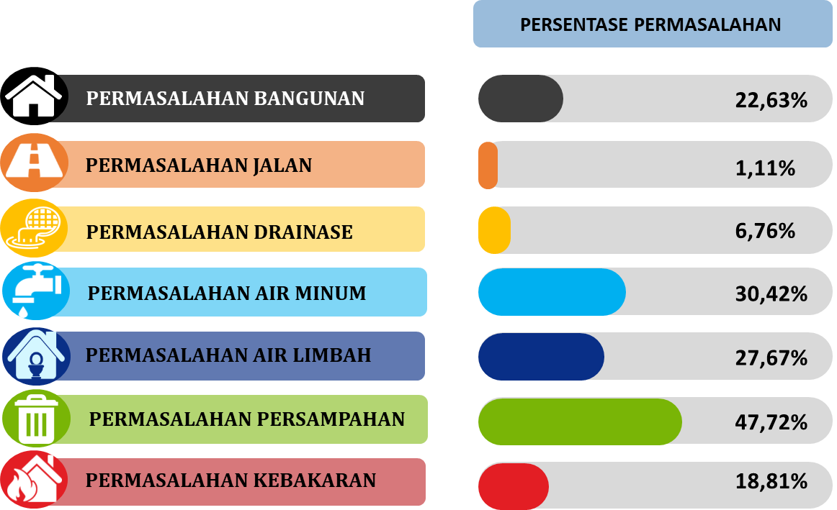
CAPAIAN PENANGANAN KUMUH
RPJMN 2015-2019
Target Pengurangan Kumuh menurut RPJMN 2015-2019 Provinsi Jawa Tengah :
3.982,88 HA
PERMASALAHAN KEKUMUHAN TAHUN 2019
2015- 2017
2018
2019
Capaian
919,21 Ha
23 %
Capaian
1.554,79 Ha
39 %
Prediksi * Capaian
1.073,96 Ha
Total Capaian 2015 – 2018
2.474 Ha
Prediksi Sisa Kumuh Akhir Tahun 434,92 Ha
62 %
* Keterangan : pengurangan kumuh dihitungan masih dari program KOTAKU belum dengan
program kolaborasi APBD Kab /kota dan APBD Prov

Slide 10
3
KEBIJAKAN PEMBANGUNAN PERMUKIMAN NASIONAL

Slide 11










KEBIJAKAN PEMBANGUNAN PERMUKIMAN NASIONAL
Meningkatkan kualitas permukiman kumuh
Perencanaan dan pengelolaan pemukiman yang partisipatif, terpadu dan berkelanjutan
Melindungi dan menjaga warisan budaya dan alam
Mengurangi dampak perkembangan kota terhadap lingkungan, khususnya pada kualitas udara dan pengelolaan limbah
Akses universal pada ruang terbuka hijau
Mendukung hubungan ekonomi, sosial dan lingkungan yang positif

Slide 12



KEBIJAKAN PEMBANGUNAN PERMUKIMAN NASIONAL
Visium Kementerian PUPR 2030
    Meningkatkan persentase cakupan air minum menjadi 88%
    Menurunkan luas permukiman kumuh perkotaan menjadi 17.000 Ha
Target Pembangunan Infrastruktur Permukiman Tahun
2020-2024
dalam rangka terwujudnya Permukiman Cerdas
    Meningkatkan persentase pemenuhan sanitasi layak menjadi 85%
SUMBER: PERMEN PUPR NOMOR 26/PRT/M/2017 TENTANG PANDUAN PEMBANGUNAN BUDAYA INTEGRITAS DI KEMENTERIAN PEKERJAAN UMUM DAN PERUMAHAN RAKYAT

Slide 13





ARAH KEBIJAKAN
Arah kebijakan meliputi 4 aspek;
Arah kebijakan utama pembangunan infrastruktur permukiman berdasarkan visium PUPR difokuskan untuk pemenuhan akses terhadap air minum dan sanitasi serta mewujudkan kota tanpa permukiman kumuh.

Slide 14







STRATEGI
Pembangunan Infrastruktur Permukiman
  Pemenuhan Standard Pelayanan Perkotaan (SPP) dan Standar Pelayanan Minimal (SPM) pada permukiman di Kawasan Strategis Nasional (KSN) dan kawasan yang mempunyai kepentingan nasional
  Prioritas penanganan di daerah rawan air dan rawan sanitasi tinggi pada kab/kota dengan fiskal rendah
  Penataan Kawasan Permukiman Kumuh Perkotaan melalui peningkatan kualitas dan perubahan wajah kawasan
  Penetapan lokasi berdasarkan kriteria rawan air dan rawan sanitasi serta ketersediaan dokumen perencanaan
  Keterpaduan perencanaan pembangunan infrastruktur permukiman melalui penguatan database
  Pemanfaatan alternatif pendanaan berdasarkan kondisi fiskal daerah (KPBU, DAK, Hibah SR)
  Penguatan pembagian peran Pemerintah, Pemerintah Daerah, Swasta, Akademisi/Pemerhati/Praktisi dan Masyarakat

Slide 15

Fokus
Pembangunan Bidang Cipta Karya
Goals
Permukiman Layak Huni (Livable Settlement)
STRATEGIS NASIONAL | ARAHAN/DIREKTIF
Kawasan Strategis Pariwisata Nasional (PP. 50/2011); Kawasan Ekonomi Khusus (PP. 2/2011); Kawasan Metropolitan (PP. 13/2017); Perbatasan Nasional (PP. 13/2017); Kawasan Perdesaan Prioritas Nasional (SKB 5 Mentri) | Permukiman Perkotaan dan Perdesaan, Maju dan Tertinggal; Daerah yang Rawan Air dan Rawan Sanitasi Menyediakan air di tempat yang membutuhkan air Setiap oarng berhak untuk mendapatkan akses air minum dan sanitasi yang layak

Slide 16
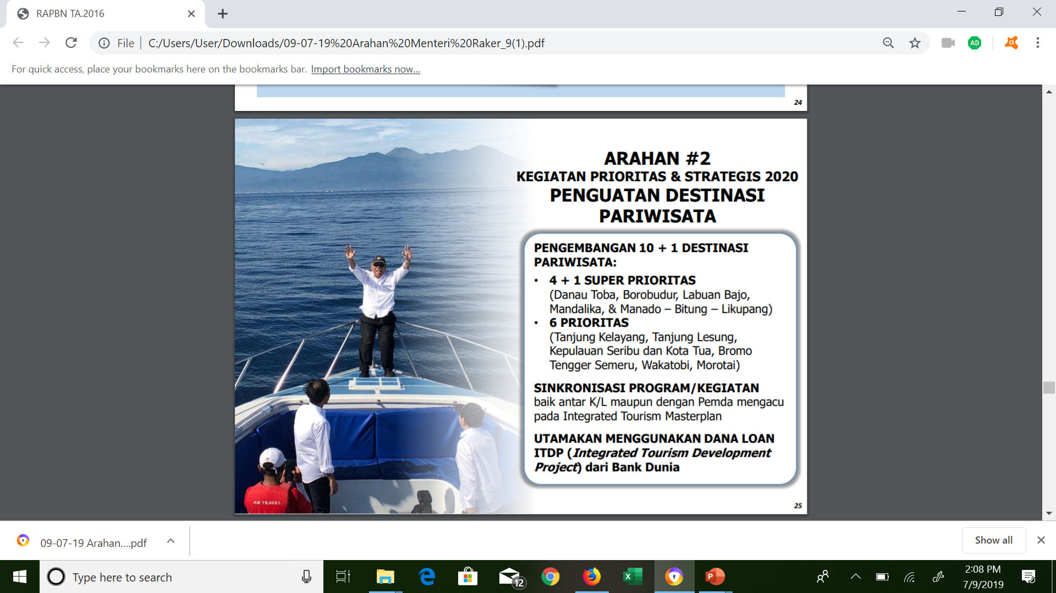

Slide 17




Prioritas Kegiatan 2020-2024
KLASTER A
KLASTER B
KLASTER C
KLASTER D
Kab/Kota yang dikategorikan sebagai kegiatan di Kawasan Strategis Nasional (KSN), Direktif Presiden, Komitmen Menteri PUPR, Aspirasi Kemitraan, Infrastruktur Skala Regional, MYC Lanjutan, dan PHLN
Kab/Kota yang memiliki tingkat kerawanan air dan kerawanan sanitasi yang tinggi yang memiliki dokumen perencanaan RISPAM dan SSK : 137 Kab/Kota
Kab/Kota yang memiliki tingkat kerawanan air yang tinggi dan memiliki RISPAM dgn nilai >75% : 50 Kab/Kota
Kab/Kota yang memiliki tingkat kerawanan air yang tinggi dan memiliki RISPAM dgn nilai <75% : 176 Kab/Kota
Kab/Kota yang memiliki tingkat kerawanan air yang tinggi dan belum memiliki RISPAM : 9 Kab/Kota
Kab/Kota yang memiliki tingkat kerawanan air yang tidak tinggi : 142 Kab/Kota
Kab/Kota yang memiliki tingkat kerawanan sanitasi dan memiliki SSK : 194 Kab/Kota
Kab/Kota yang tidak rawan sanitasi dan memiliki SSK : 158 Kab/Kota
Kab/Kota yang belum memiliki SSK : 25 Kab/Kota

Slide 18
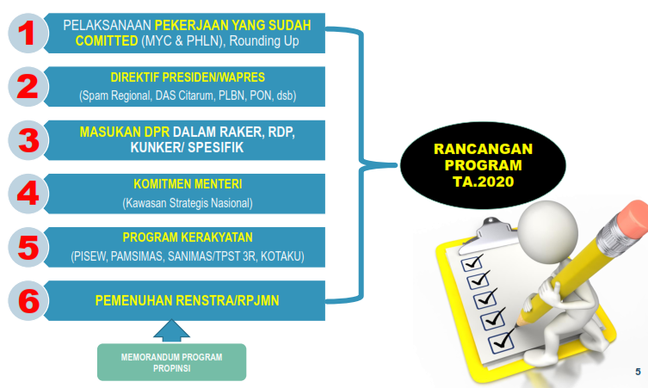
KEBIJAKAN PRIORITAS PROGRAM TA. 2020
RANCANGAN PROGRAM TA. 2020

Slide 19
4
PENANGANAN PERMUKIMAN KUMUH

Slide 20
PENANGANAN PERMUKIMAN KUMUH
ASPEK NORMATIF PENANGANAN PERMUKIMAN KUMUH
UU 1/2011
TENTANG PERUMAHAN DAN KAWASAN PERMUKIMAN
Penyusunan norma, standar, pedoman, dan kriteria untuk penanganan permukiman kumuh
Sosialisasi NSPK dan peningkatan pemahaman pemangku kepentingan dalam penanganan kumuh
PP NO. 14 TAHUN 2016 TENTANG PENYELENGGARAAN PERUMAHAN DAN KAWASAN PERMUKIMAN
PERMEN PUPR NOMOR 14/2018
TENTANG PENINGKATAN KUALITAS PERUMAHAN KUMUH DAN PERMUKIMAN KUMUH
Pendampingan penyusunan Perda bagi kabupaten kota
Melakukan penguatan kelembagaan POKJA PKP/FORUM PKP dalam koordinasi penanganan kumug di Kab/Kota
PERATURAN DAERAH
tentang Pencegahan dan Peningkatan Kualitas terhadap Perumahan Kumuh dan Permukiman Kumuh
Pembentukan BKM dalam rangka pelibatan masyarakat dalam tahap identifikasi, penilaian, dan penyusunan rencana penanganan dan pembentukan KPP untuk pemeliharaan
Penguatan kapasitas masyarakat melalui pelatihan
SK BUPATI/WALIKOTA
tentang Penetapan Lokasi Perumahan Kumuh dan Permukiman Kumuh
PERATURAN BUPATI/WALIKOTA tentang Rencana Penanganan Perumahan Kumuh dan Permukiman Kumuh

Slide 21
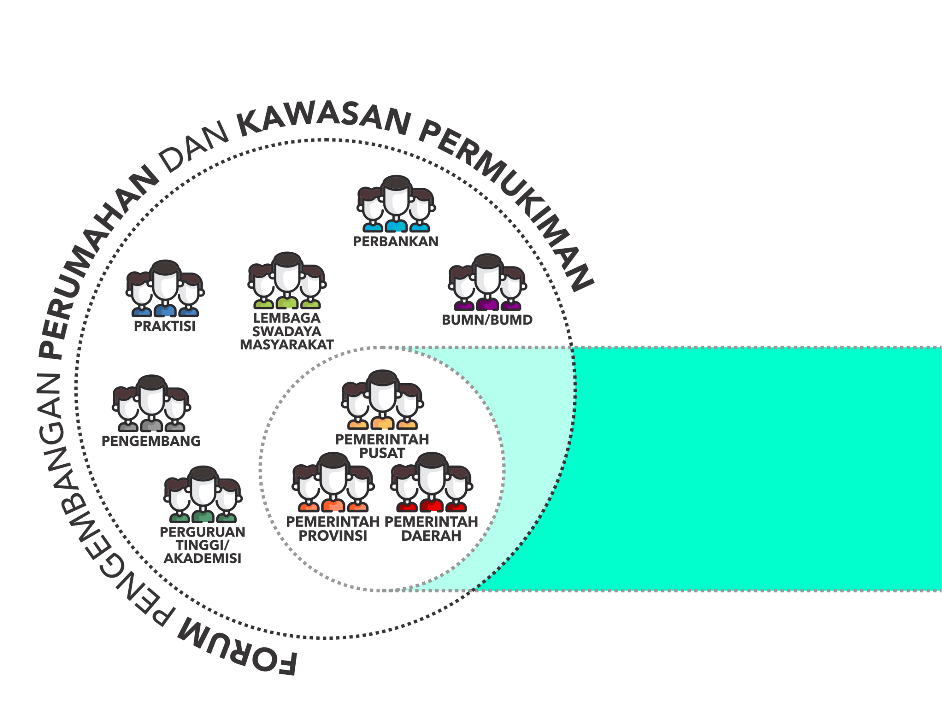
PEMBENTUKAN FORUM POKJA PKP
Penyelenggaraan PKP dilakukan oleh Pemerintah dan pemerintah daerah dengan melibatkan peran masyarakat. Peran masyarakat dilakukan dengan membentuk forum pengembangan
perumahan dan kawasan permukiman (UU 1/2011 Pasal 131 ayat 1 & 3)
Lembaga yang menggoordinasikan pengembangan kawasan permukiman merupakan kelompok kerja pengembangan perumahan dan kawasan permukiman (PP No.14/2016 Pasal 54 ayat (3)
FORUM PKP
POKJA PKP MURNI HANYA BERISIKAN UNSUR PEMERINTAH/OPD:
Pokja PKP Pusat berisikan K/L di tingkat pusat yang membidangi/terkait bidang PKP
Pokja PKP Provinsi berisikan OPD provinsi yang membidangi/terkait bidang PKP
Pokja PKP Kab/Kota berisikan OPD kab/kota membidangi/terkait bidang PKP
POKJA PKP
Sumber: Analisis berdasarkan UU Nomor 1 Tahun 2011 Pasal 131 dan PP Nomor 14 Tahun 2016 Pasal 54

Slide 22
PENANGANAN PERMUKIMAN KUMUH
ASPEK NORMATIF PENANGANAN PERMUKIMAN KUMUH
PP 14/2016 Pasal 102-121
1
PENGAWASAN DAN PENGENDALIAN
Penerbitan perijinan pemanfaatan ruang dan pendirian bangunan (IMB) untuk menjamin kesuaian rencana dengan standar teknis
Penyusunan dan penyediaan standar teknis bangunan dan prasarana permukiman yang menjadi acuan seluruh pelaku pembangunan
Mekanisme pengujian Kelaikan Fungsi bangunan melalui peneribitan SLF (Sertifikat Laik Fungsi)
A
PENCEGAHAN
2
Memberikan peyuluhan kepada masyarakat tentang pentingnya mewujdukan permukiman yang layak huni
Pemberian bantuan teknis kepada pihak-pihak yang melakukan pembangunan dan kegiatan di permukiman
Pemberian bimbingan kepada pemangku kepentingan
PEMBERDAYAAN MASYARAKAT
PENCEGAHAN & PENINGKATAN KUALITAS PERUMAHAN KUMUH & PERMUKIMAN KUMUH
1
PENETAPAN LOKASI
Penetapan lokasi permukiman kumuh berdasarkan identifikasi dan penilaian lokasi yang dilakukan pemerintah dan masyarakat yanhg ditetapkan ke dalam SK Bupati/Walikota
Penyusunan rencana penanganan permukiman kumuh berdasarkan tingkat kekumuhan, kondisi lahan, dan pertimbangan lainnya.
2
POLA-POLA PENANGANAN
B
Pemugaran
Peremajaan
Pemukiman Kembali
PENINGKATAN KUALITAS
3
Pembentukan KSM sebagai wadah bagi masyarakat untuk melaksanakan pengelolaan permukiman agar tidak menjadi kumuh kembali
Melakukan pemeliharaan dan perbaikan secara swadaya melalui pembentukan KPP
PENGELOLAAN

Slide 23
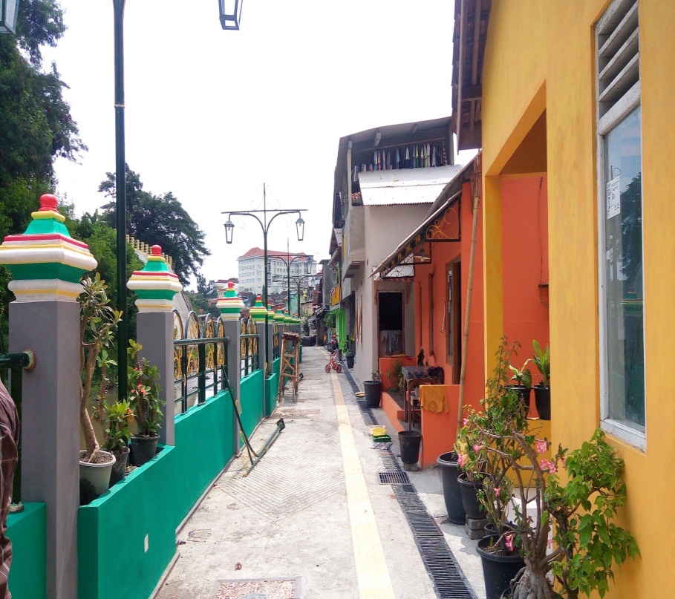




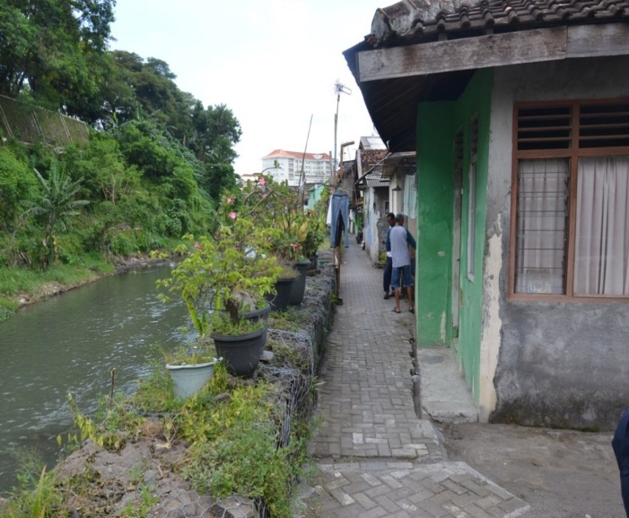
BEST PRACTICE
Kota Yogyakarta
Kelurahan Gowongan
Nama Kegiatan
Penataan Lingkungan Permukiman
Lokasi Kegiatan
RT032-RW008; Luas Kumuh: 0,78 Ha
Penerima Manfaat
-
37 KK terdiri L : 38 jiwa; P : 39 jiwa
Tenaga Kerja : 384 Orang
Total Kolaborasi 2015-2018 : 2,5 Milyar
SEBELUM
SESUDAH

Slide 24
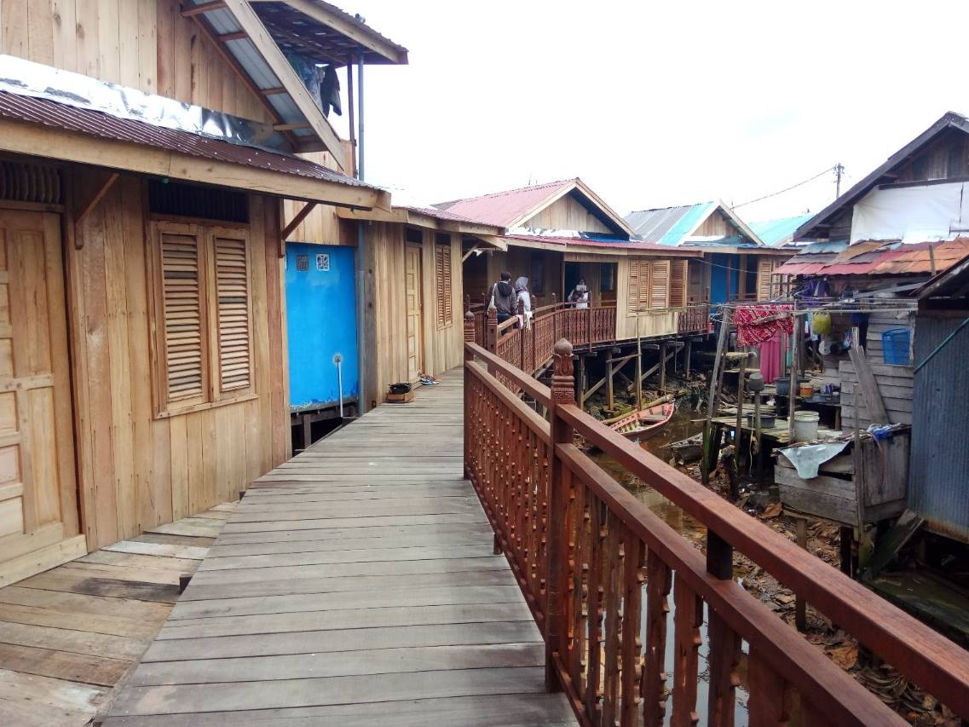
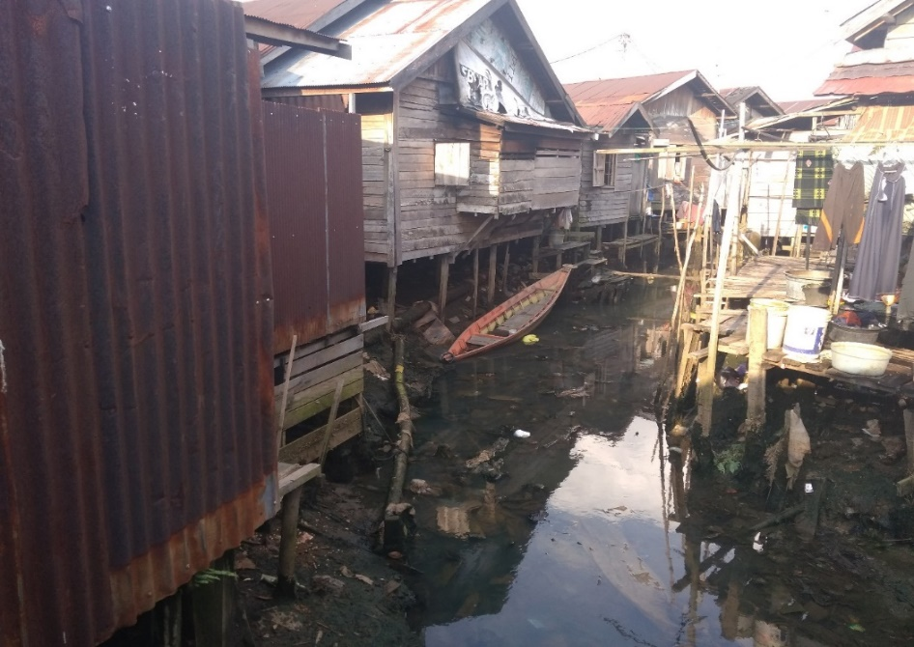
BEST PRACTICE
Kota Banjarmasin
Kelurahan Alalak Selatan
Nama Kegiatan
Pembangunan Titian Ulin
Lokasi Kegiatan
RT007-RW001, Luas Kumuh: 6,2 Ha
Penerima Manfaat
KK: 25
L : 45 jiwa, P : 46 jiwa
Tenaga Kerja : 568 orang
Total Kolaborasi 2015-2018 : 2,4 Milyar
SEBELUM
SESUDAH

Slide 25
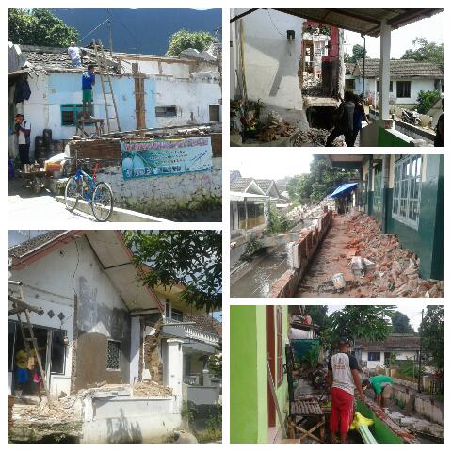
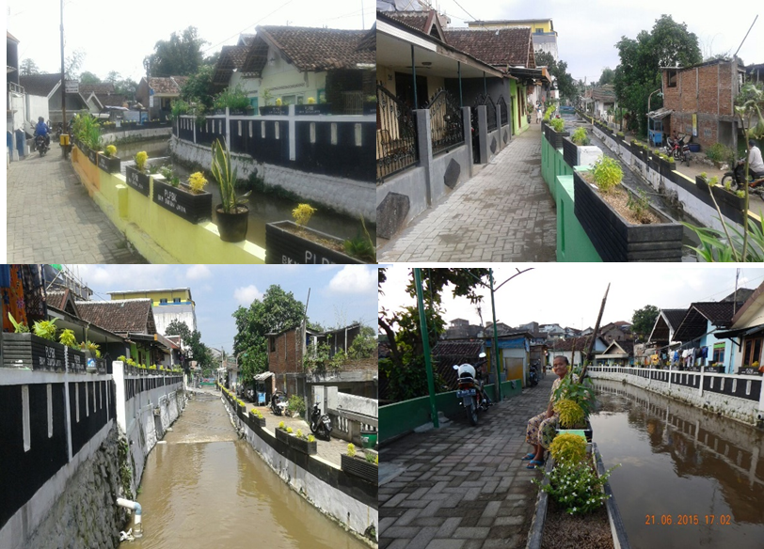
BEST PRACTICE
Kota Malang
Kelurahan Sukun
Penerima Manfaat
KK: 2.854
L : 7.821, P : 4.723
Tenaga Kerja : 2.764 Orang
Nama Kegiatan
Penataan Permukiman Pinggir Sungai
Lokasi Kegiatan
Total Kolaborasi 2015-2018 : 7 Milyar
RW06, Luas Kumuh : 7,8 Ha
SESUDAH
SEBELUM

Slide 26
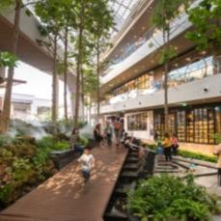

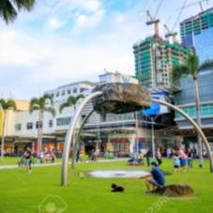
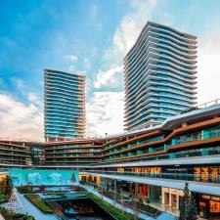
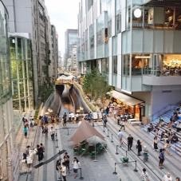
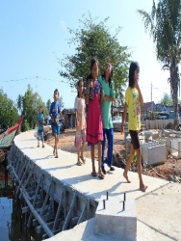
TANTANGAN KEDEPAN
MENGUBAH RINTANGAN MENJADI KREATIVITAS/ MENDORONG INOVASI
PARTISIPASI MASYARAKAT YANG TIDAK HANYA SEKEDAR SLOGAN
MENCIPTAKAN LEBIH BANYAK LAGI INDIVIDU DAN KELOMPOK YANG PEDULI
MENGUBAH WAJAH KAWASAN DENGAN DESAIN YANG ATRAKTIF/MENARIK
MENGEMBANGKAN WADAH KOLABORASI BERBAGAI PIHAK
TEPAT SASARAN

Slide 27
TERIMA
KASIH
BALAI PRASARANA PERMUKIMAN PROVINSI JAWA TENGAH
DIREKTORAT JENDERAL CIPTA KARYA
KEMENTERIAN PEKERJAAN UMUM DAN PERUMAHAN RAKYAT

